Slide 1
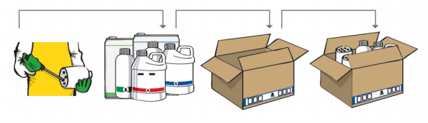
Controle de Embalagens de Agrotóxicos

Slide 2
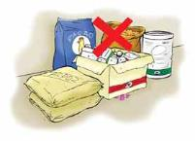
Problema?
Quantas embalagens estão armazenadas?
Quantas embalagens estão vazias?
Quais os tipos de embalagens?
Você sabe quantas embalagens vazias foram entregues?

Slide 3

Solução
Desenvolvimento de Aplicativo
Informações previamente cadastradas
Cadastro de embalagens adquiridas
Opção marcar embalagem como vazia
Relatório de quantidade entreguada
Relatório de quantidade armazenada
Relatório por tipos de embalagens

Slide 4
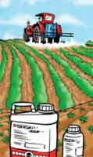
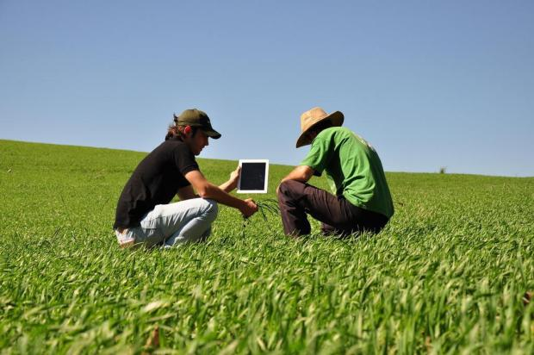
Mercado
Agricultores de Porte:
Pequeno
Médio
Grande
Solução inédita

Slide 5
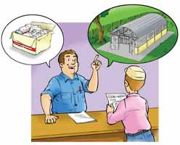
Diferenciais
Fácil controle das embalgens de agrotóxicos
Diponível gratuitamente

Slide 6
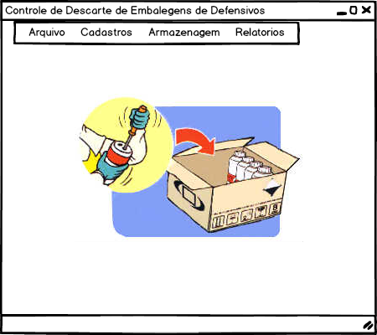
Prototipação das Telas

Slide 7
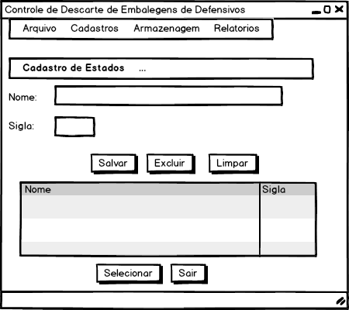
Prototipação das Telas

Slide 8
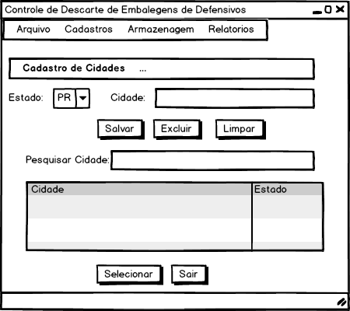
Prototipação das Telas

Slide 9
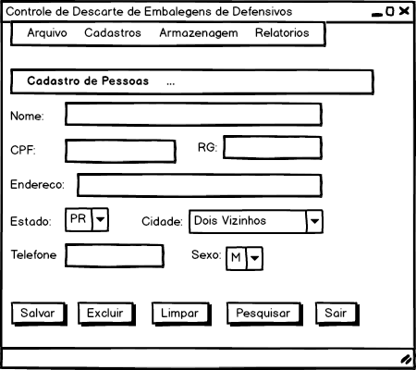
Prototipação das Telas

Slide 10
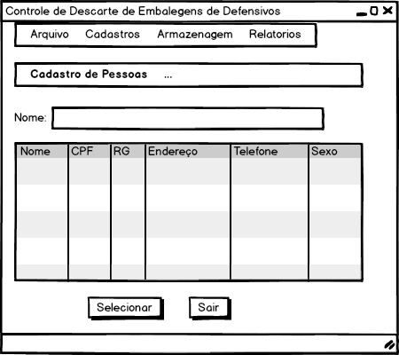
Prototipação das Telas

Slide 11
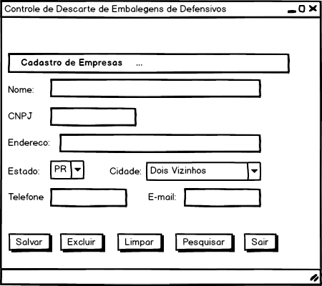
Prototipação das Telas

Slide 12
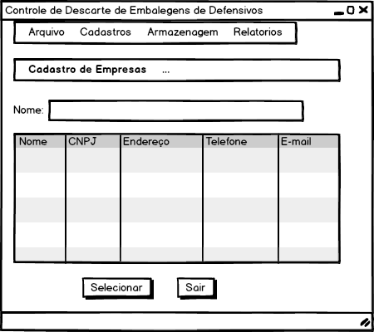
Prototipação das Telas

Slide 13
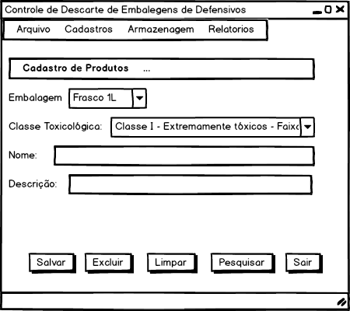
Prototipação das Telas

Slide 14
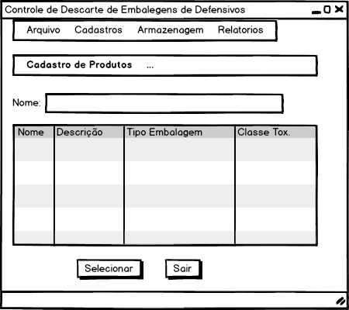
Prototipação das Telas

Slide 15
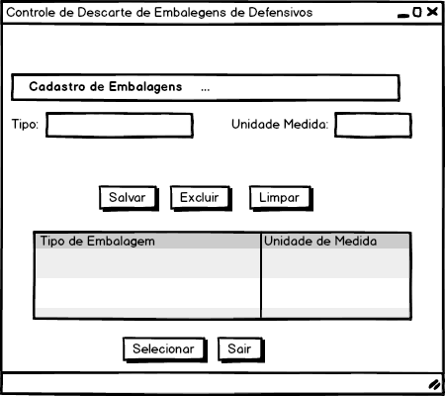
Prototipação das Telas

Slide 16
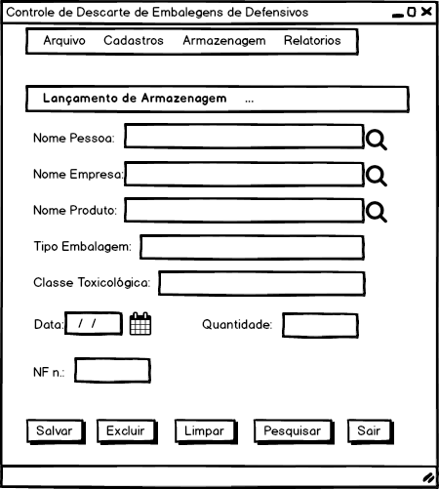
Prototipação das Telas

Slide 17
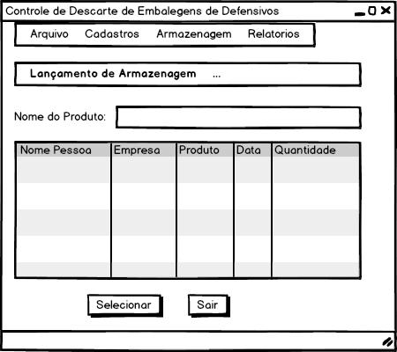
Prototipação das Telas

Slide 18
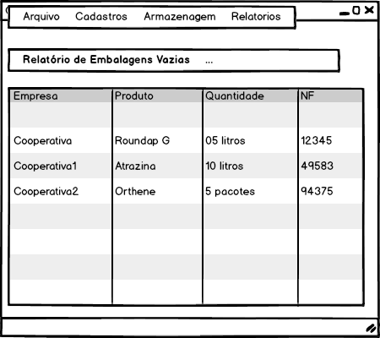
Prototipação das Telas

Slide 19
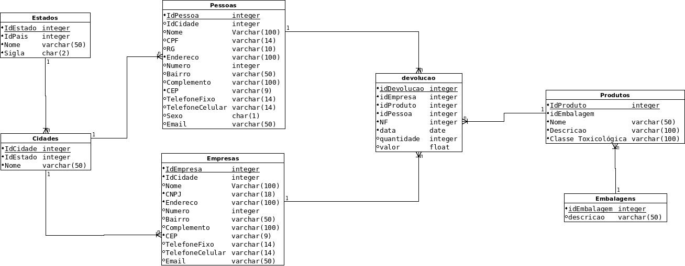
Diagrama de Entidade e Relacionamento

Slide 20

Sobre
Jonas Pereira
34 anos
Graduado em Sistema de Informação
Pós-graduado em Gestão Estratégica em Tecnologia de Informação
Aluno do Projeto Aprender e Crescer
Colaborador da Empresa CISS Software e Serviços.

